Slide 1
Геология и генезис Олимпиадинского золоторудного месторождения (Енисейский кряж)
Сильянов С.А., Сазонов А.М., Звягина Е.А., Лобанов К.В.,
Леонтьев С.И., Калинин Ю.А., Савичев А.А., Тишин П.А.
Сибирский федеральный университет
Институт геологии и минералогии им. В.С. Соболева СО РАН
Санкт-Петербургский горный университет
Томский государственный университет

Slide 2
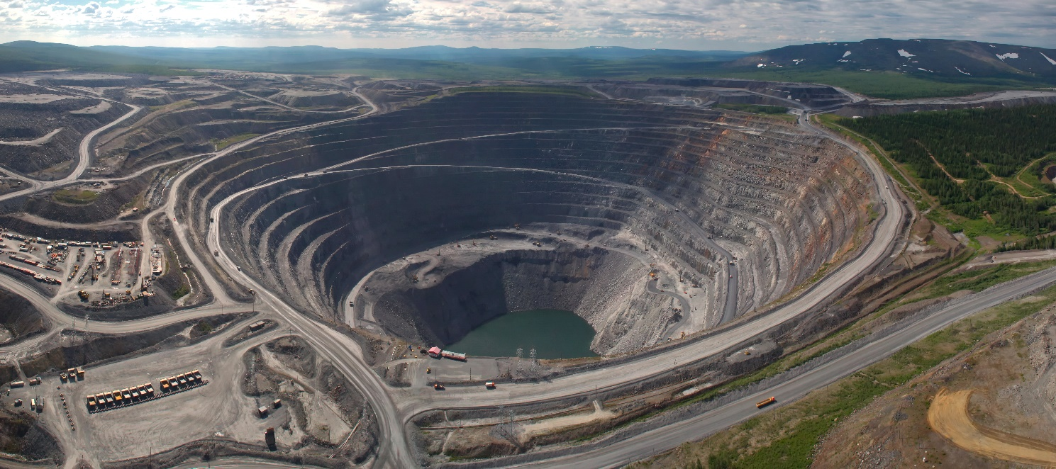
Общие сведения о месторождении
Открыто в 1974 году
Добыто золота из окисленных руд 230 кг (1986 г.)
Современный уровень добычи из коренных руд 50 т (2017 г.)
Глубина эксплуатационного карьера около 500 м
Проектная глубина карьерной отработки -650 м
Протяженность рудного тела на глубину 1,5 км, без признаков выклинивания
Добыто руды около 105 млн т; произведено металла ~ 580 т,
Общие запасы золота на 01.01.2018 – 1560 т
Олимпиадинское месторождение. Карьер Восточный

Slide 3
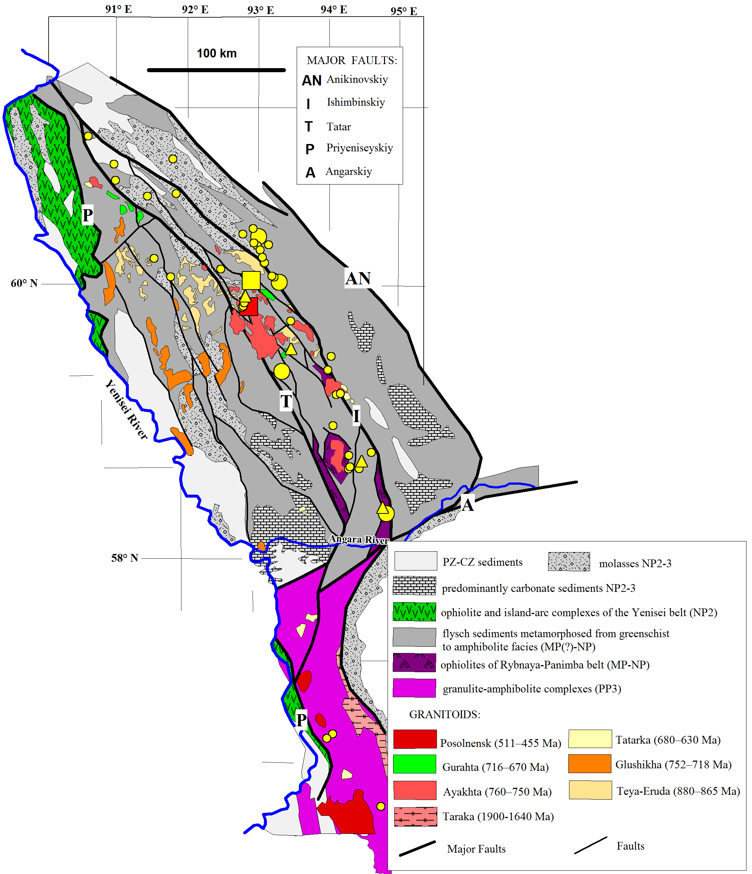
Геологическое положение месторождения

Slide 4
Геологическое строение месторождения

Slide 5
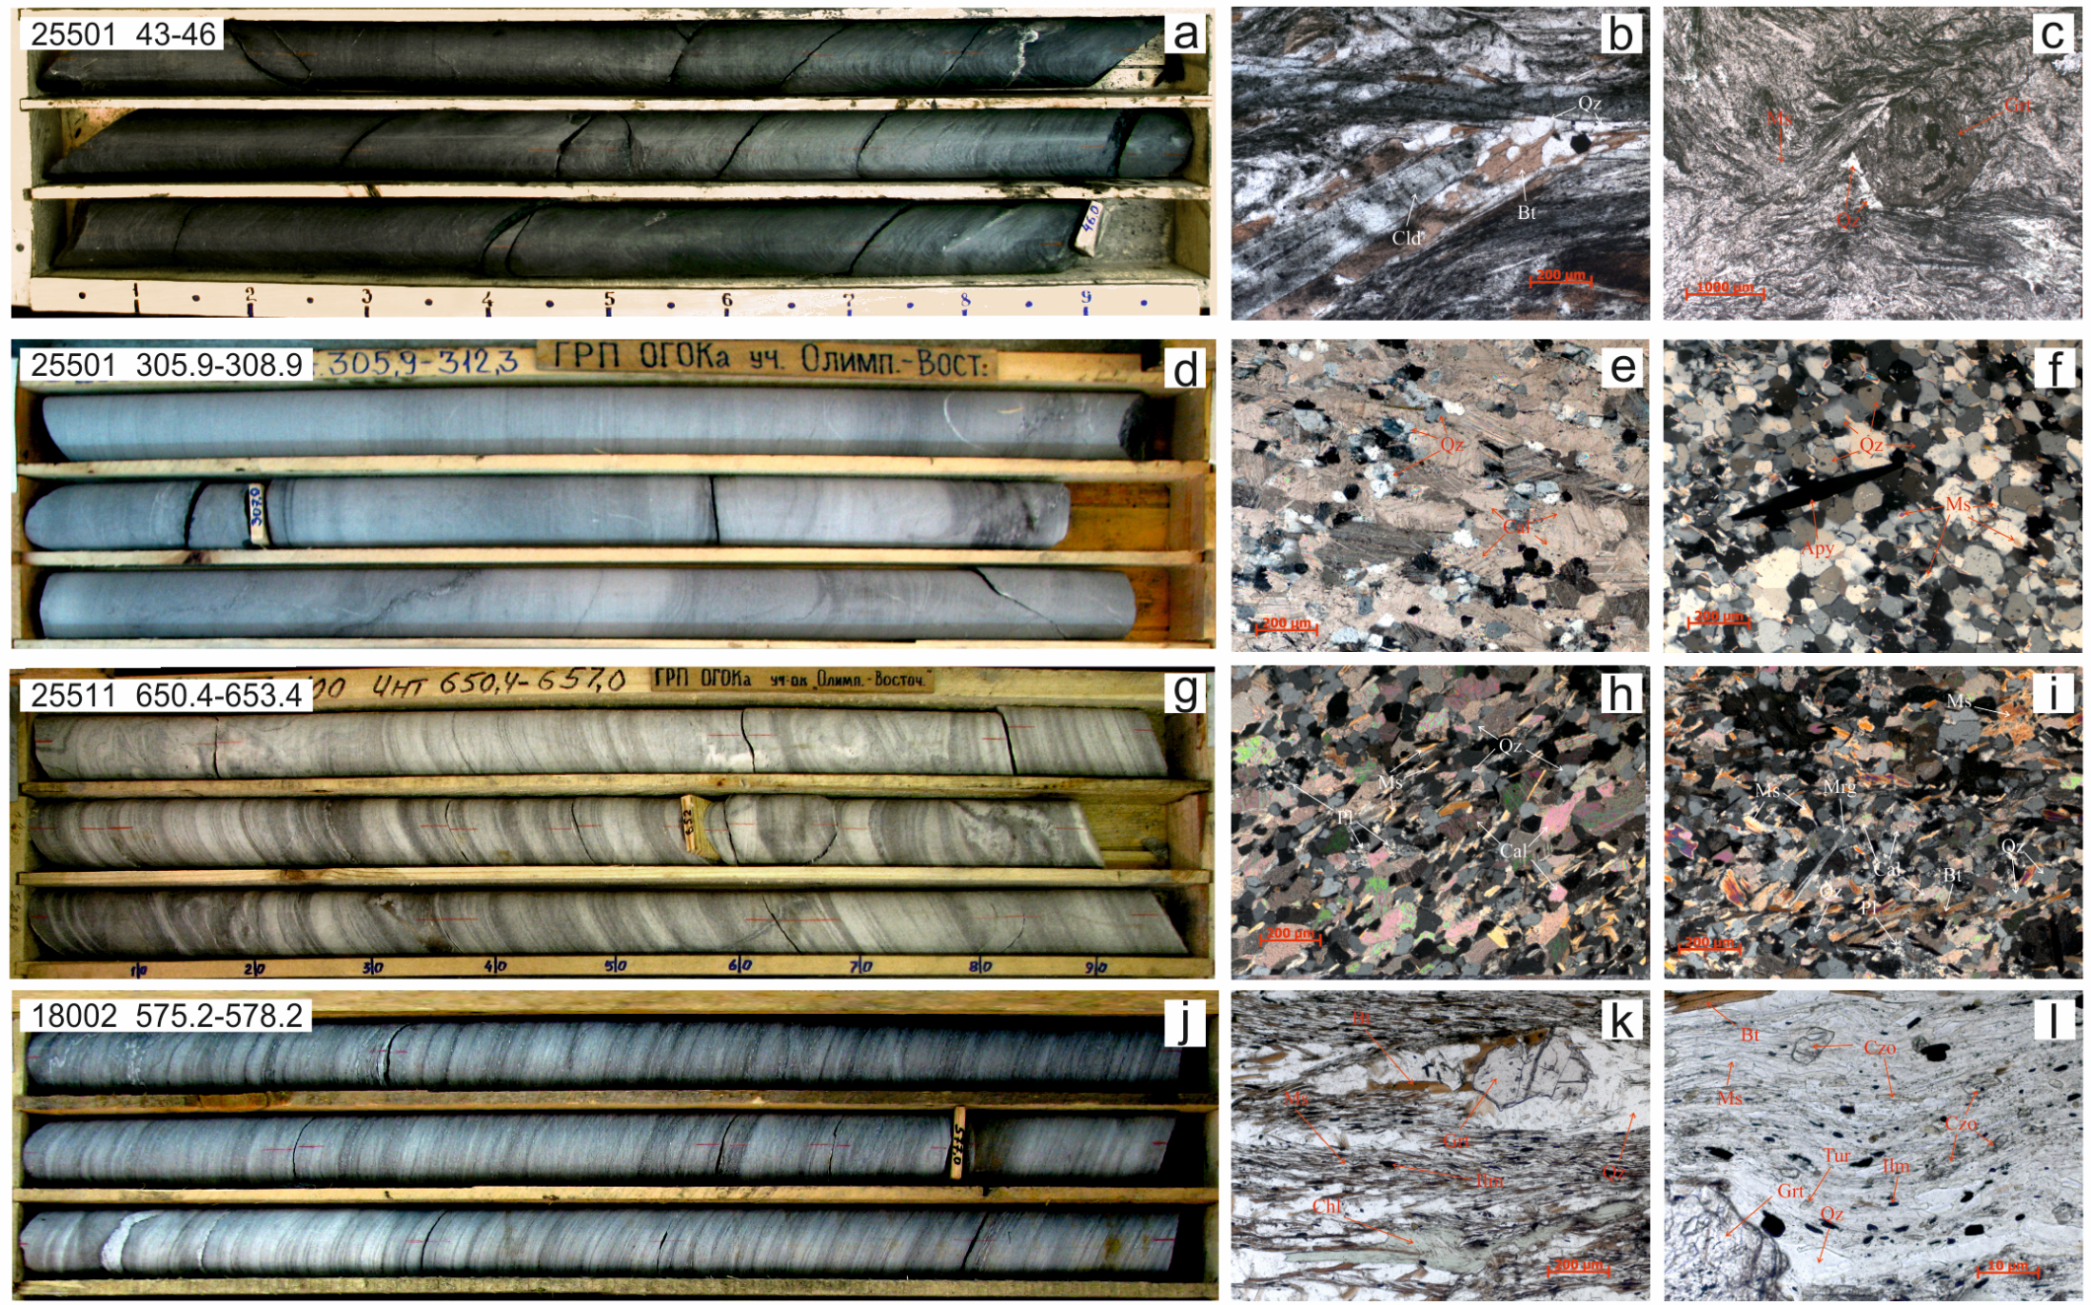
Характеристика вмещающих пород и руд
Вмещающие породы

Slide 6
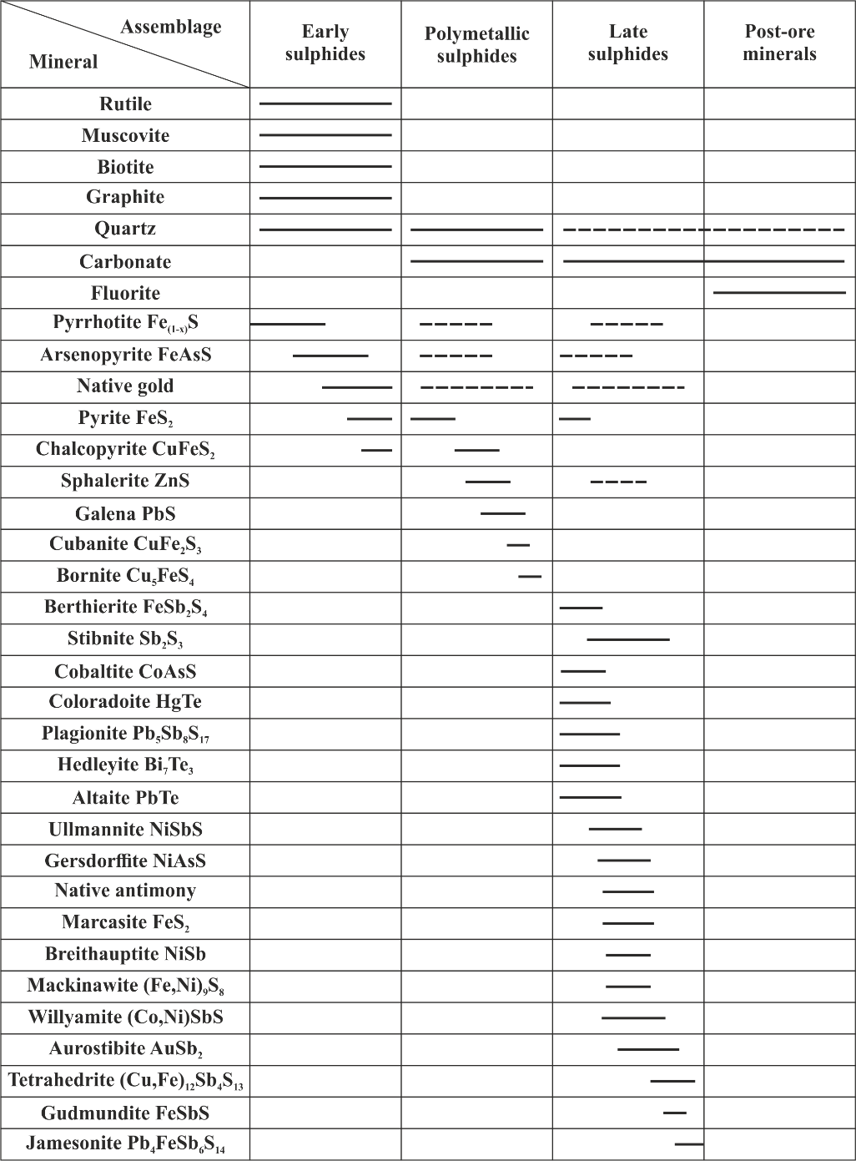
Характеристика вмещающих пород и руд
Первичные руды

Slide 7
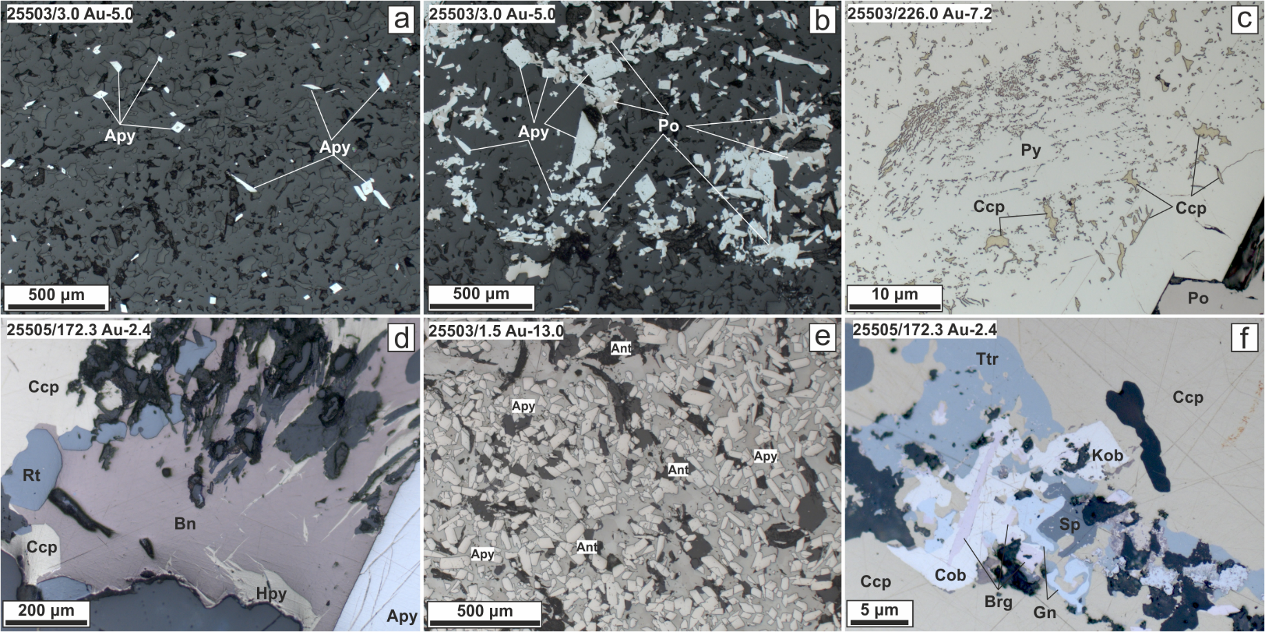
Характеристика вмещающих пород и руд
Первичные руды

Slide 8
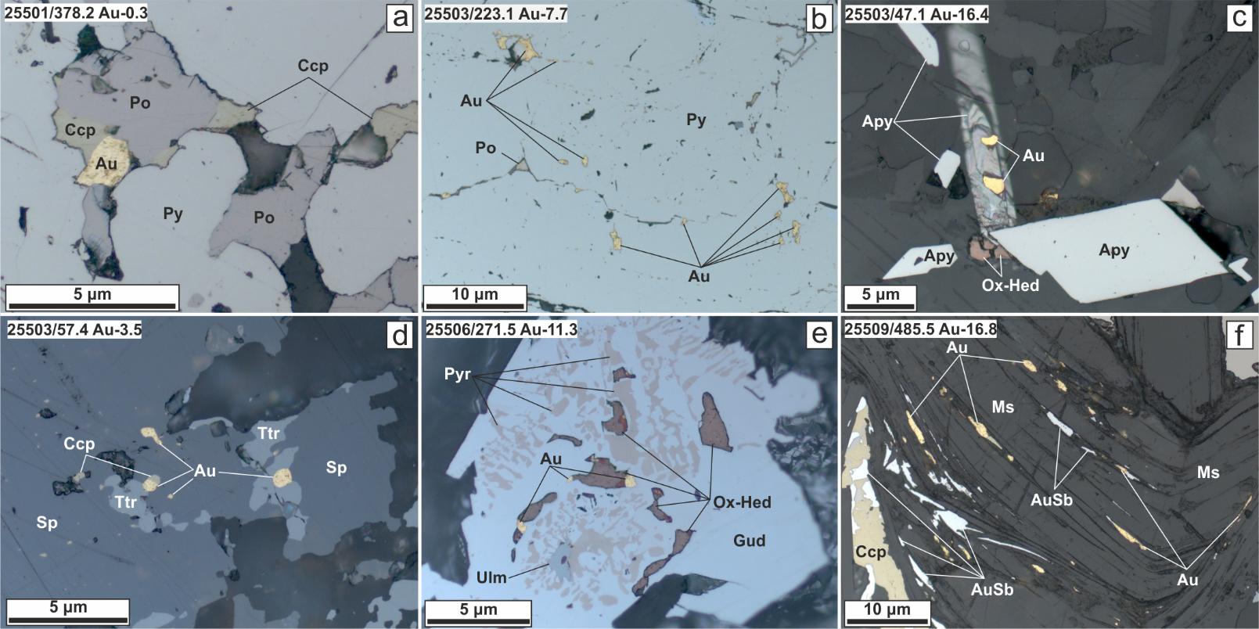
Характеристика вмещающих пород и руд
Первичные руды

Slide 9
Генезис месторождения
Возраст
Возраст метаморфогенно-метасоматических образований (K-Ar) | 771-877 мл лет
Граниты: Тырадинский массив (Ar-Ar) Чиримбинский | 753,2±5,5 млн лет 868,9±6,5 млн лет
1. Кварцевые жилы (Ar-Ar) | 808-817 млн лет
2. Au-Apy-Po руды (Ar-Ar) | 758-803 млн лет
3. Au-Apy-Sb руды (Ar-Ar) | 660-795 млн лет

Slide 10
Генезис месторождения
Термодинамика рудообразования
Au-As руды:
Кварц предрудных метасоматитов (незолотоносные кварц-слюдисто-сульфидные ассоциации) | 220-325°С; 10,0-16,0 мас.% (NaCl-экв.); 0,6-2,2 кбар
Кварц рудного этапа (Qz-Au-Ars-Py-Pyr ассоциация) | 260-470°С; 9,5-20,0 мас.% (NaCl-экв.); 1,1-2,5 кбар
Пирротин | 420-500°С; Log αS₂ -11,7…-2,8
Арсенопирит | 300-460°С; Log αS₂ -14,6…-5,9
Золотоносный арсенопирит | 370-410°С; Log αS₂ -7,9…-7,1
Au-As-Sb руды:
Кварц рудного этапа (Qz-Au-Sb ассоциация) | 240-300°С; 5,5-8,0 мас.% (NaCl-экв.); 1,8-2,1 кбар
Пирротин (рекристаллизованный) | 200-280°С
Арсенопирит | 290-330°С
Пострудный кварц (кварц-карбонатные прожилки) | 110-180°С; 0,5-3,0 мас.% (NaCl-экв.)

Slide 11
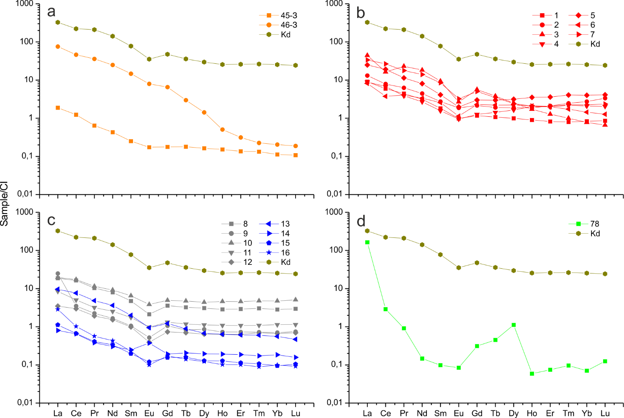
Генезис месторождения
Распределение элементов-примесей
Золото
Арсенопирит
Пирит, пирротин
Стибнит

